Slide 1
ekosob dlm politik kebangsaan muhammadiyah
abdul munir mulkhan

Slide 2
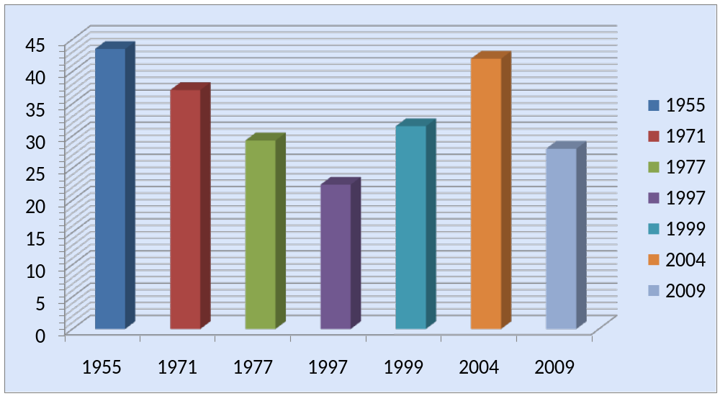
Posisi Politik Muslim

Slide 3
Modal Sos Pol Kebangsaan
Perlu menyadari modal sosial yg tak dimiliki partai manapun ut dikelola bg kemanusiaan universal shgg tdk seperti kasus kabinet GR II
Gerakan ini lebih dilihat elite persolanya drpd gerakan terorganisasi
Perlu disusun politik kebangsan tanpa lupa fungsi politik praktis.
Kesejahteraan umat bg martabat kemanusiaan Warga bangsa dan Jagat
Pemerintahan bersih mbangun tanpa nggusur

Slide 4
Problem Kebangsaan
Gap yang semakin lebar dalam ekosob vs moralitas tanpa standar (malaikat/setan)
Lihat kasus Minah, Prita, Bibit & Candra, Gusur PKL dan Penghuni Liar di Kota-Kota
Rakyat semakin ragu dan tidak percaya lembaga politik formal
Soalnya bagaimana gerakan memberi pengaruh perkembangan kehidupan bangsa ke arah idealitas yang dicita-citakannya?

Slide 5
Kader Bertalenta Politik
Realisasi gagasan politik kebangsaan sebagai fungsi dakwah dibedakan tiga fokus: dakwah sosial, dakwah budaya, dakwah politik.
Pembinaan Kader diarahkan bagi tiga ranah dakwah tersebut
Maksimalkan fungsi MPK dengan melibatkan tabligh, dikti dll bagi kader profesional dakwah sosial, budaya, politik
Beri ruang bagi kader bertalenta politik praktis

Slide 6
Teori Perjuangan Kemanusiaan
Muhammadiyah bekerja bukan untuk diri sendiri, tapi kepentingan kemanusiaan dan umat warga bangsa dan dunia.
MAD (Teori Perjuangan); politik kenegaraan & dakwah kmasyarakatn (Tali Pengikat Hidup Kiai Dahlan)

Slide 7
Politik Kemanusiaan di Masa Kolonial
Ijin bg guru dan muballigh (guru keliling),
Priksa pasien, jenasah , calhaj perempuan dg dokter perempuan,
Bangun tempat ibadah di tempat umum
Masjid bagi dakwah dan pendidikan,
Priksa mayat kurang dari enam jam.
Lihat Tanwir Ponorogo, Muktamar 38 Ujung Pandang sd 40 & GJDJ

Slide 8
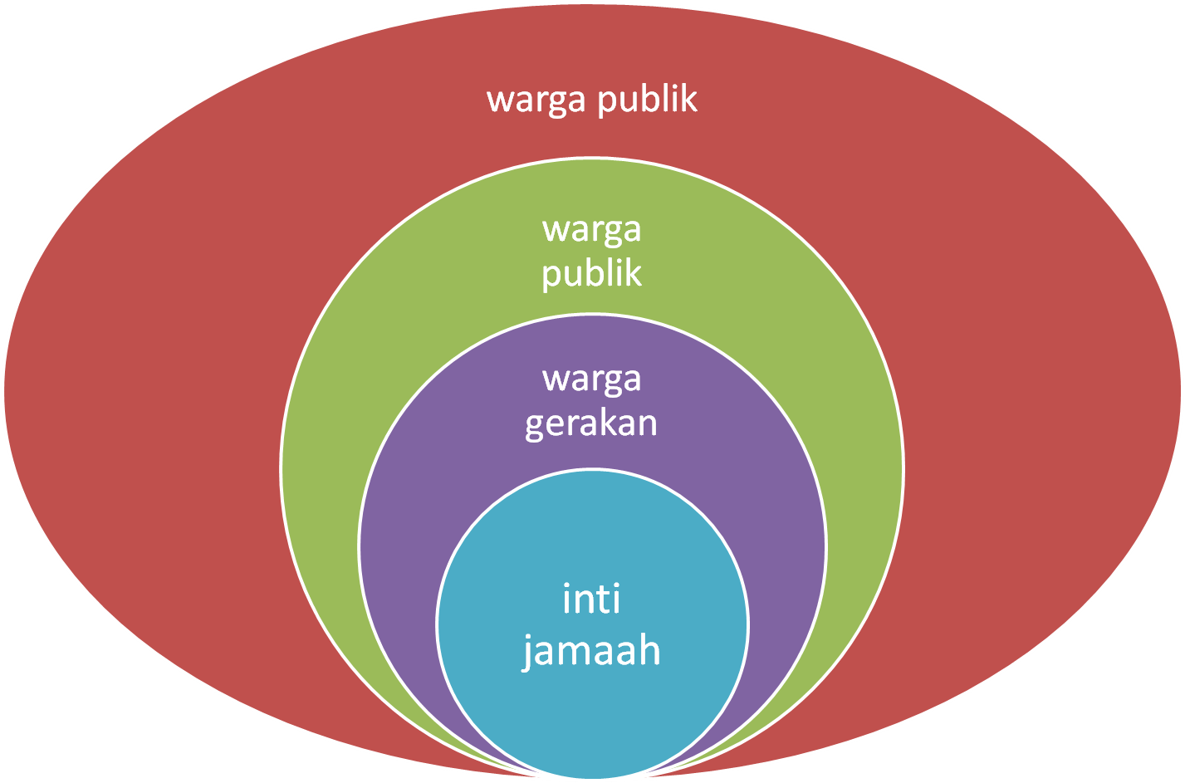
jamaah dlm struktur sosial

Slide 9
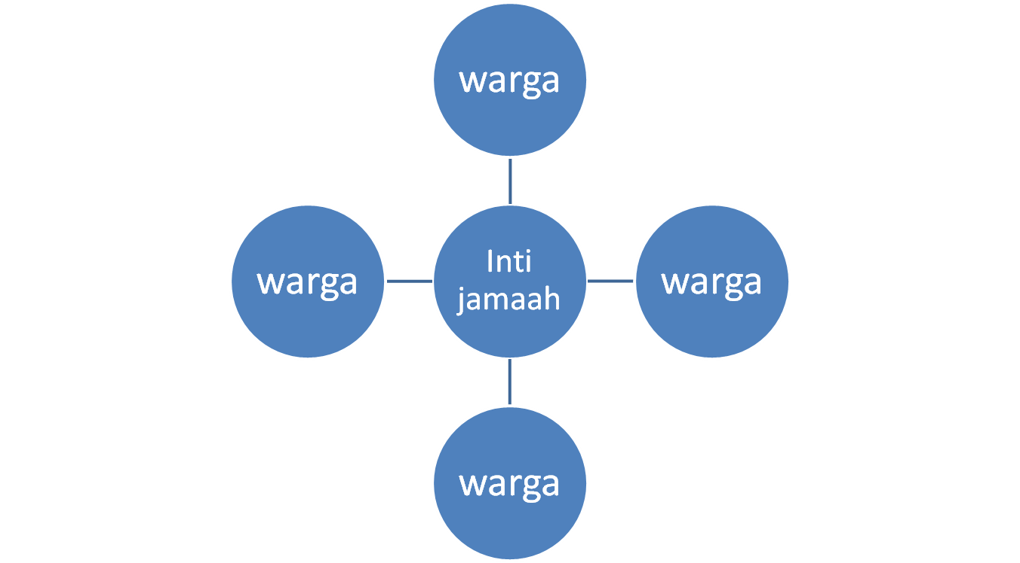
Strategi Jamaah dalam Kehidupan Bangsa

